Slide 1
Supplier Corrective Action Request (SCAR)
供应商纠正措施报告
China I.O.S Team

Slide 2
目录
SCAR定义
SCAR报告形式
SCAR案例展示

Slide 3
一. SCAR定义
定义：
SCAR: Supplier Corrective Action Request
《供应商纠正措施报告》
目的：
指导海斯特-耶鲁及其供应商有关人员协调由供应商引起的不符合项的纠正措施。
适用范围：
适用于所有由供应商造成的零件上的不符合项，主要包括以下情形：
· 零件在进料检验时被拒收；
· 零件在海斯特-耶鲁集团生产过程中被发现不合格；
· 现场审核发现的不合格问题。
SCAR报告形式：
使用ICAM系统管理纠正措施：
https://www.hyster-yale.com/Home/default.aspx
SCAR报告：参照右表→

Slide 4
一. SCAR定义
纠正措施流程包括以下五个步骤：
步骤1：发现、记录不符合项并落实调查不符合项责任
·发现、记录并发行纠正措施报告
步骤2：完成围堵措施（目标2个工作日）
· 确定并实施围堵措施
步骤3：制定永久性纠正措施（目标10个工作日）
·调查根本原因
·制定适当的纠正措施
步骤4：实施永久性纠正措施（目标30个工作日）
·实施永久性纠正措施并进行数据验证
步骤5：记录纠正措施并关闭（目标40个工作日）
·检查纠正措施记录的完整性
·客户认可纠正措施的有效性
·海斯特-耶鲁质量人员负责关闭纠正措施并记录
Notes:
一般要求问题发生后的两天内，遏制措施必须到位；
根本原因分析一般要求问题发生后的十天内完成；
长期措施一般要求问题发生后的30天内完成；
供应商验证一般要求问题发生后的40天内完成；
若有任何问题，请及时联系SQE解决。

Slide 5
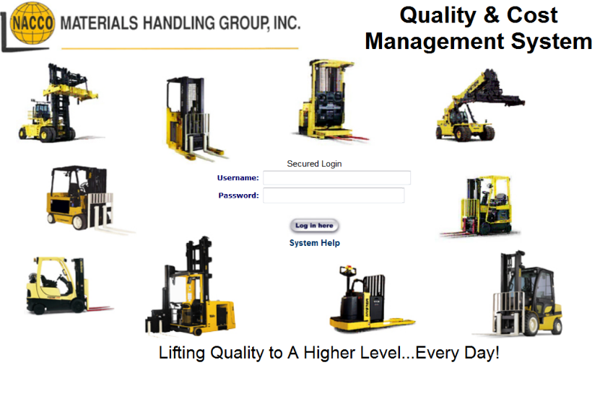
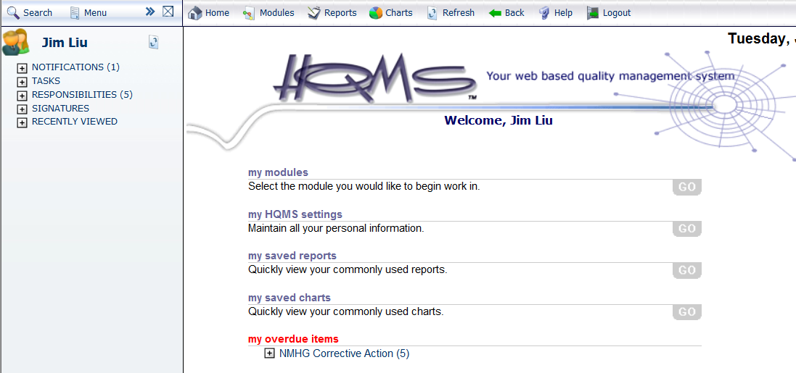
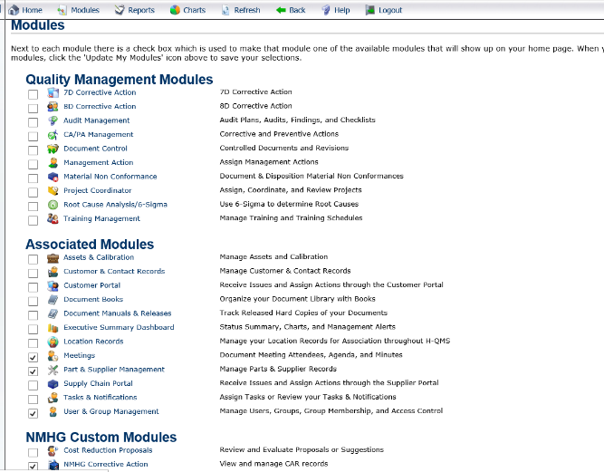
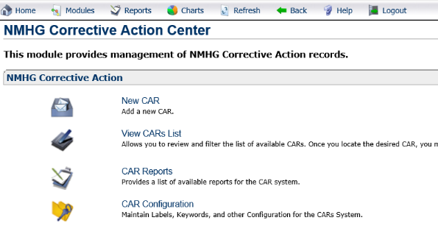
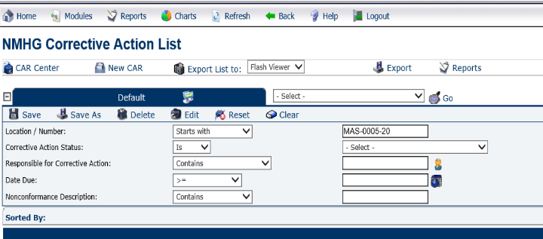

二. SCAR报告形式
ICAM系统
点击进入HQMS系统：https://hqms.hgihost.com/HYMH/login.aspx
第二步：
点击该图标进入HQMS系统
第一步：
输入登录名和密码
第三步：
点击该图标进入CAR系统
第四步：
点击该图标进入查找对应的CAR
第五步：
输入邮件收到的CAR编号

Slide 6
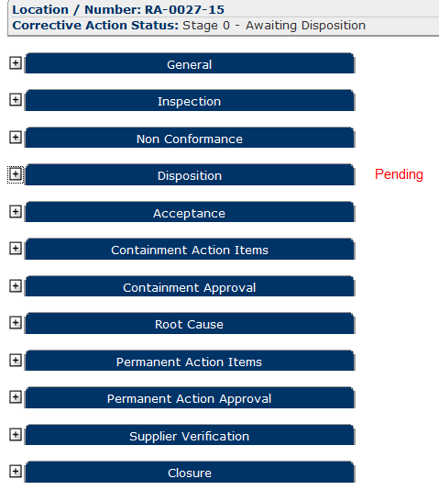
二. SCAR报告形式
ICAM系统
问题综述
HYMH负责填写
零件检验情况
不合格零件情况
问题处理情况
供应商接受
短期遏制措施
短期遏制措施的批准
供应商负责填写
根本原因
长期整改措施
长期整改措施的批准
供应商验证
问题关闭

Slide 7

二. SCAR报告形式
SCAR报告
供应商
HYMH

Slide 8
二. SCAR报告形式

Slide 9
三. SCAR案例展示
问题描述：
问题描述时尽可能使用5W+2H的方式，必要时可添加图表、图片等内容。

Slide 10
三. SCAR案例展示
临时措施：
临时措施包括以下内容：
具体进行哪些措施？
措施何时开始，何时结束？
经围堵的物料是怎样标识的？
谁负责实施措施？
在库件排查结果。

Slide 11
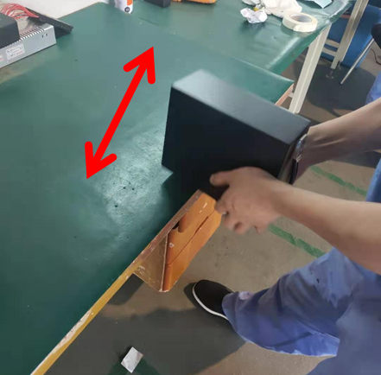
三. SCAR案例展示
根本原因分析——制造原因
为什么锂电池(4815返工电池)没有电压输出?
制造原因Why Made ?
耳杆焊锡强度弱，与电池碰撞时容易折断
部分电池因电池盒尺寸过大而返工，返工时耳极焊料变弱
操作人员通过敲击电池盒将电池盒拆下，因为用手无法顺利取出电池盒
为什么内部连接极(极耳)发生断裂？
对工人取出电池壳的电池(组装OMS)没有具体要求

Slide 12
三. SCAR案例展示
根本原因分析——流出原因
为什么锂电池(4815返工电池)没有电压输出?
流出原因
Why Ship?
电池送到HYMH外形和功能良好，收入检验合格。并通过了ABC电池厂家的电压和充电测试。
电池电压正常，敲击前电池整体形状良好。
耳杆完好无损
但焊料强度较弱，敲击后会断裂。
工人用敲击的方式将电池从外壳上拆下，造成极耳焊料薄弱。
为什么内部连接极(极耳)发生断裂没能发现？
工人和ABC电池厂家没有意识到这样做会导致潜在的故障。

Slide 13
三. SCAR案例展示
问题的根本原因锁定如下:
制造原因:OMS没有明确返工流程，导致工人使用敲击方式移除。
流出原因:工人和ABC电池厂家没有意识到用敲击的拆换电池会导致潜在的故障。

Slide 14
三. SCAR案例展示
根本原因——巧用鱼骨图分析
机/Machine
料/Material
人/Man
✘
✘
违反操作规定
✘
切割机不适
✘
连接极材料错误
质量意识差
✘
上岗前未培训
情绪不稳定
✘
工具故障
✘
✘
焊接材料不当
4815电池内部连接极发生断裂导致故障
√
✘
电池装配时搬运不当
返工电池没有清晰的OMS
检验方式不当
√
√
使用过程中震动
✘
没有明确的生产OMS
车间亮度差
✘
✘
焊接方式不当
环/Environment
法/Method
测/Measurement

Slide 15
三. SCAR案例展示
制定永久措施：根据鱼骨图分析结果，制定根本对策措施。
所采取的纠正措施，计划完成日期，责任人
纠正措施的确认方法及确认结果
采取纠正措施后的首批次产品序列号/批号信息

Slide 16
三. SCAR案例展示
纠正措施效果验证
纠正措施报告得到使用工厂的认可，并记录对策后的首批次号！

Slide 17
三. SCAR案例展示

Slide 18
END

